Slide 1
Муниципальное бюджетное общеобразовательное учреждение «Луговская средняя общеобразовательная школа
Малая Родина – большая любовь
Петрова Ксения Викторовна

Slide 2
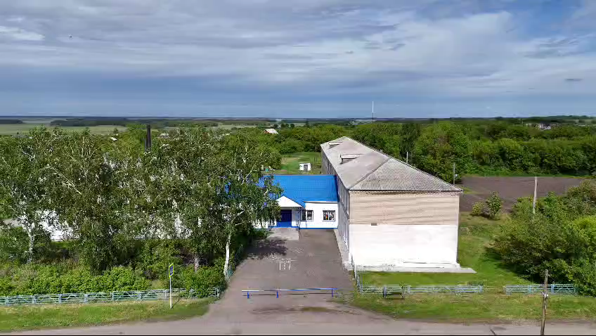

Slide 3
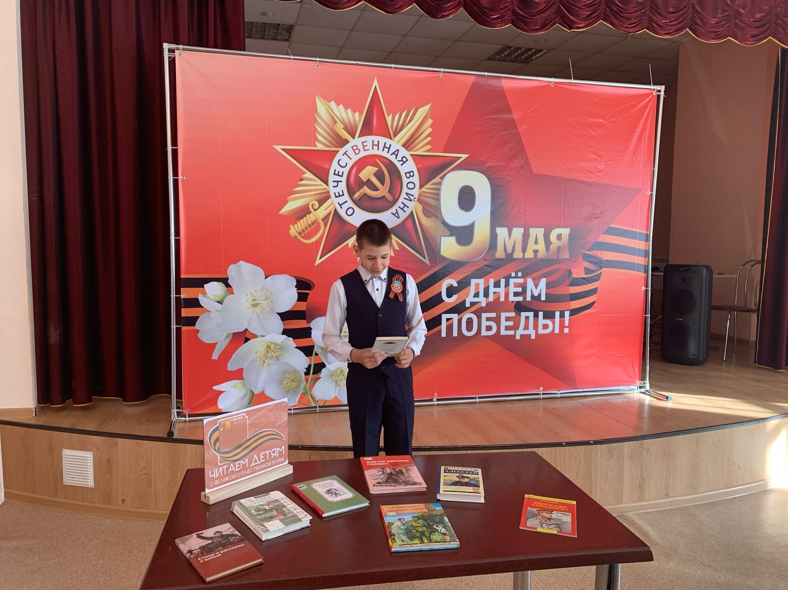
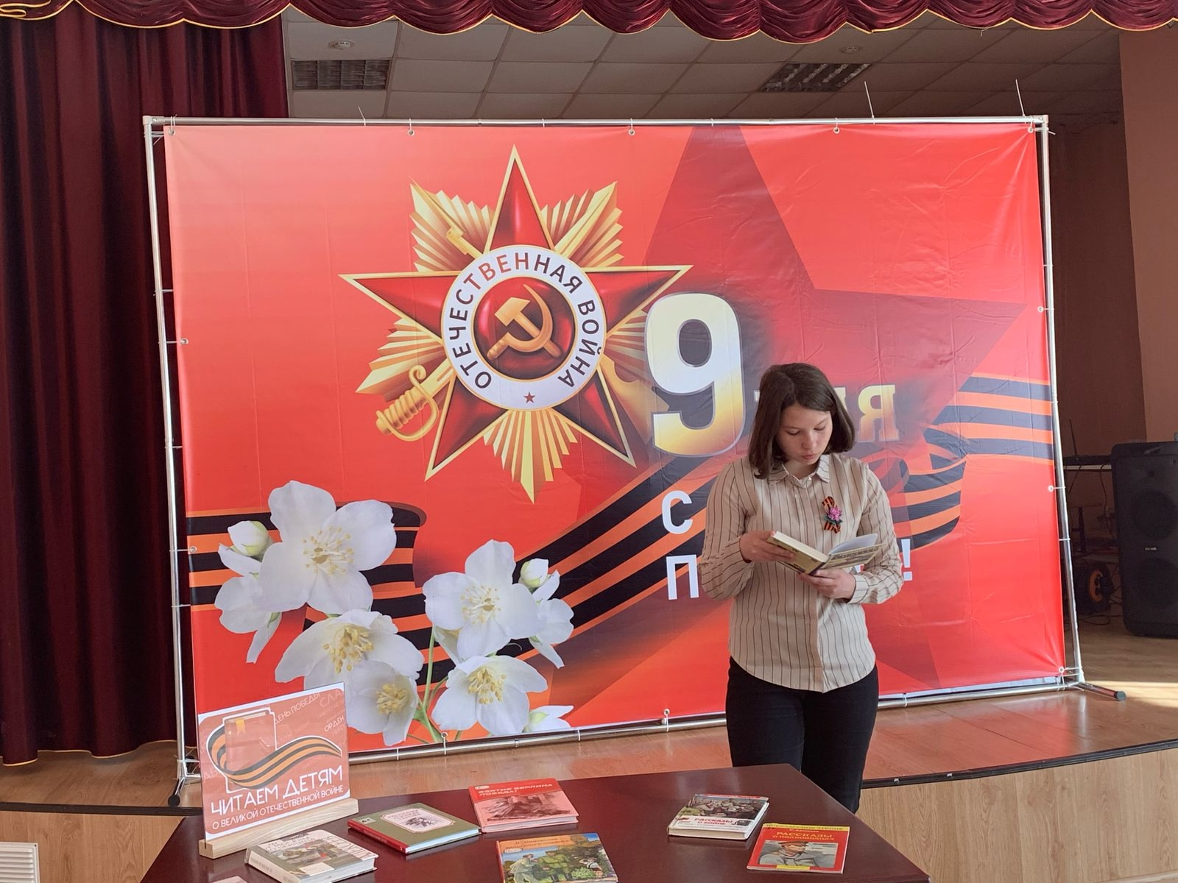
Всероссийские акции
«Читаем детям о Великой Отечественной войне»

Slide 4
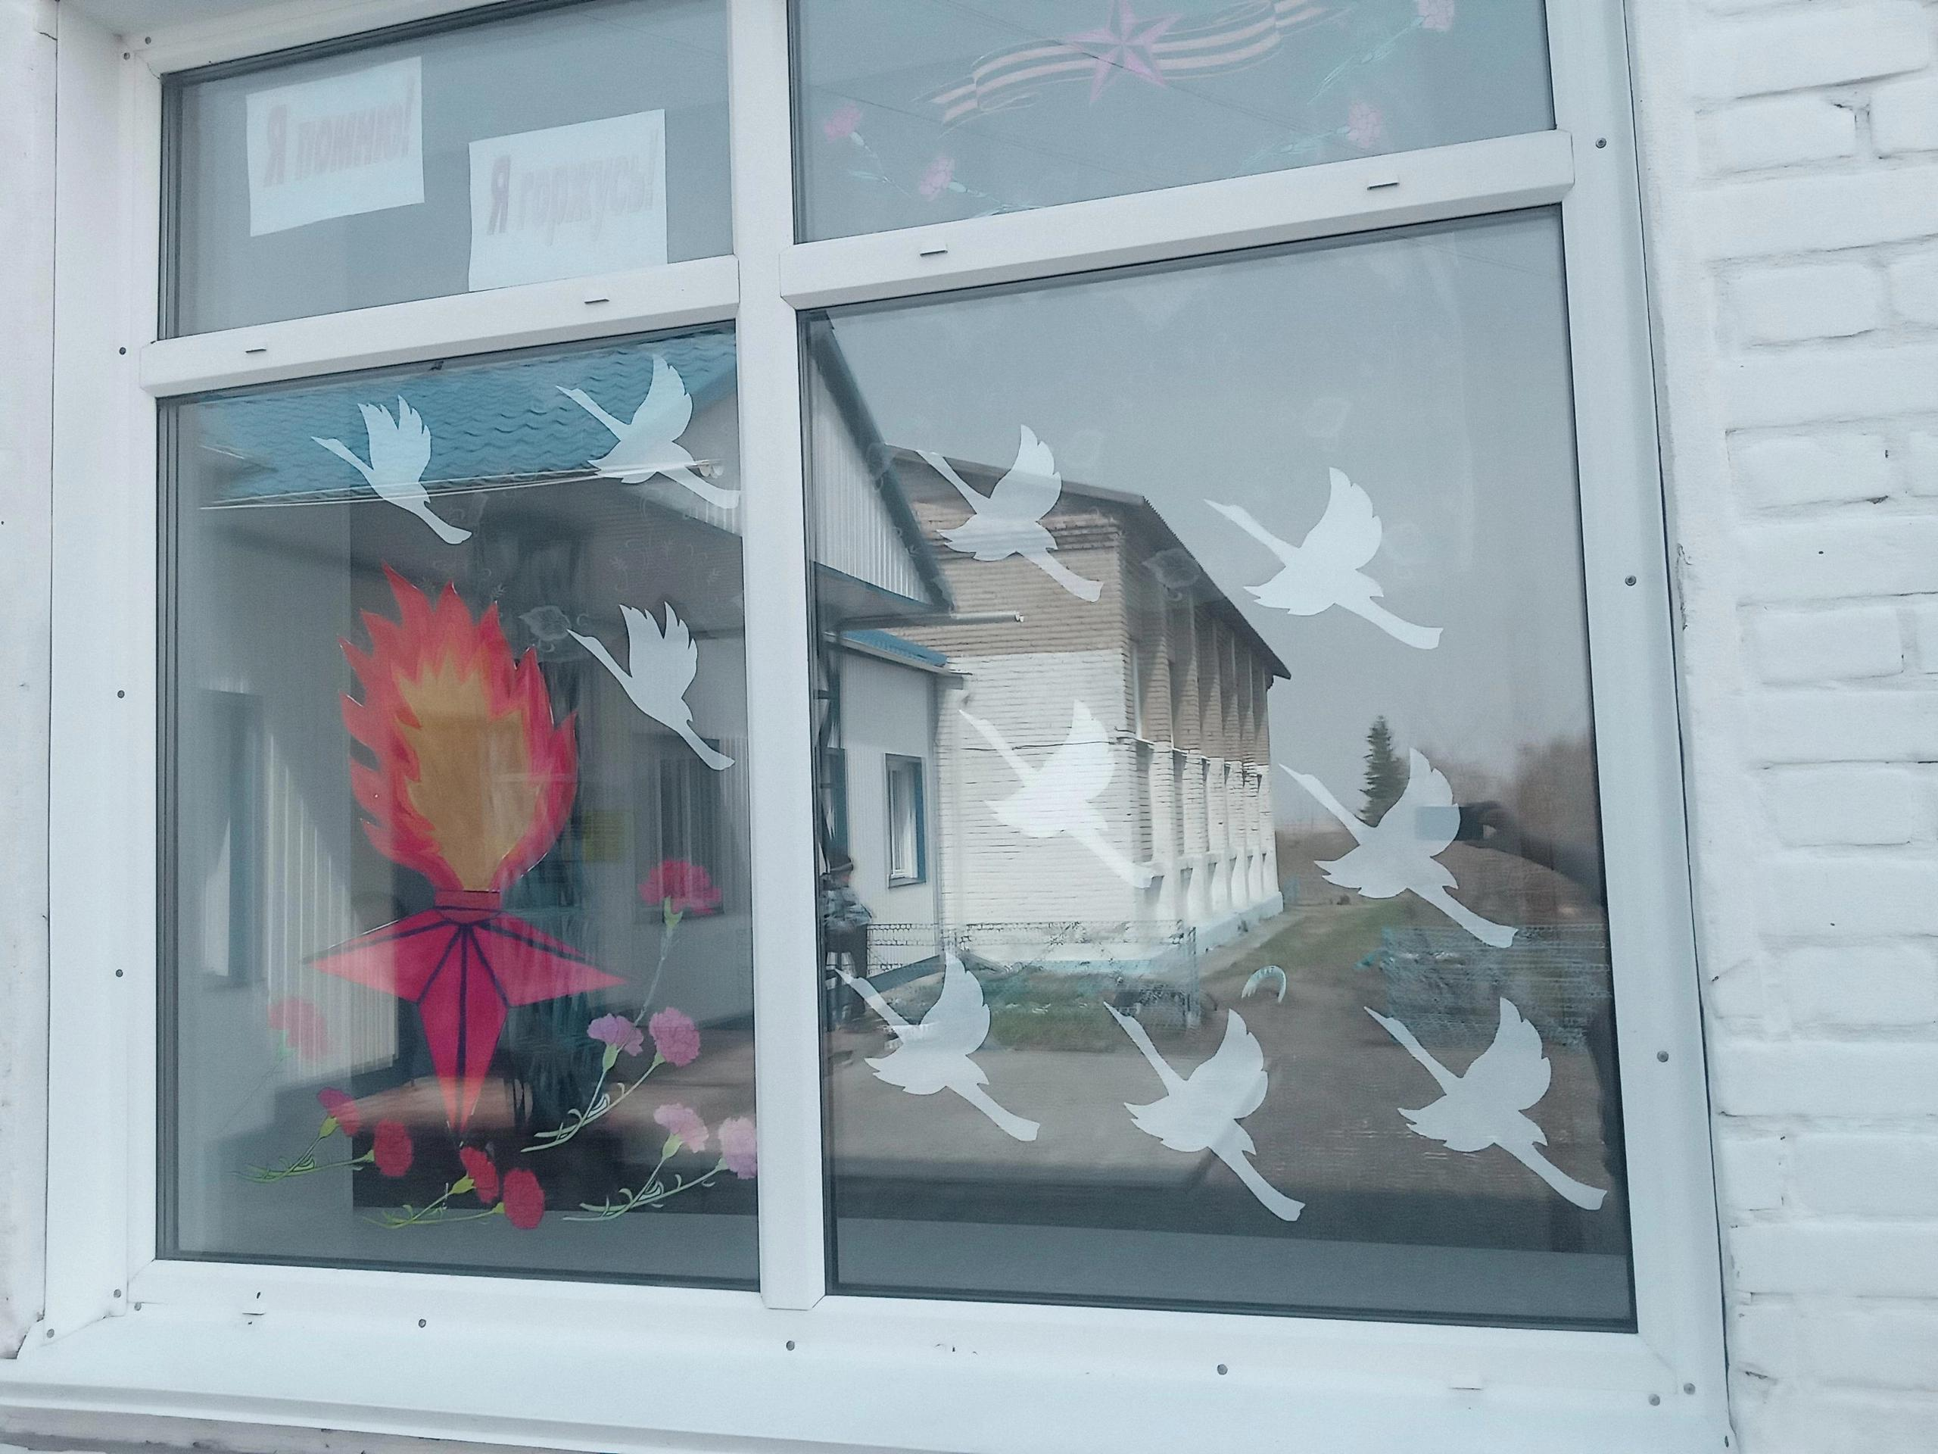
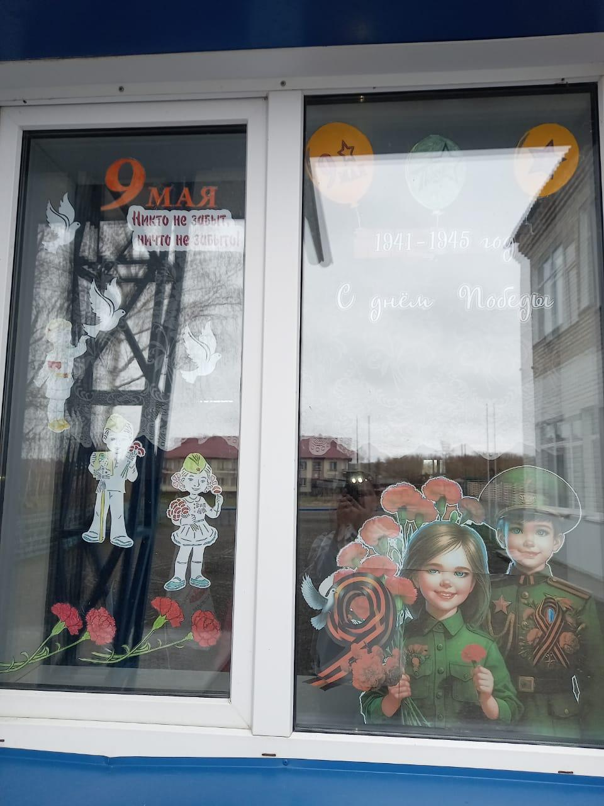
Всероссийские акции
«Окна Победы»

Slide 5
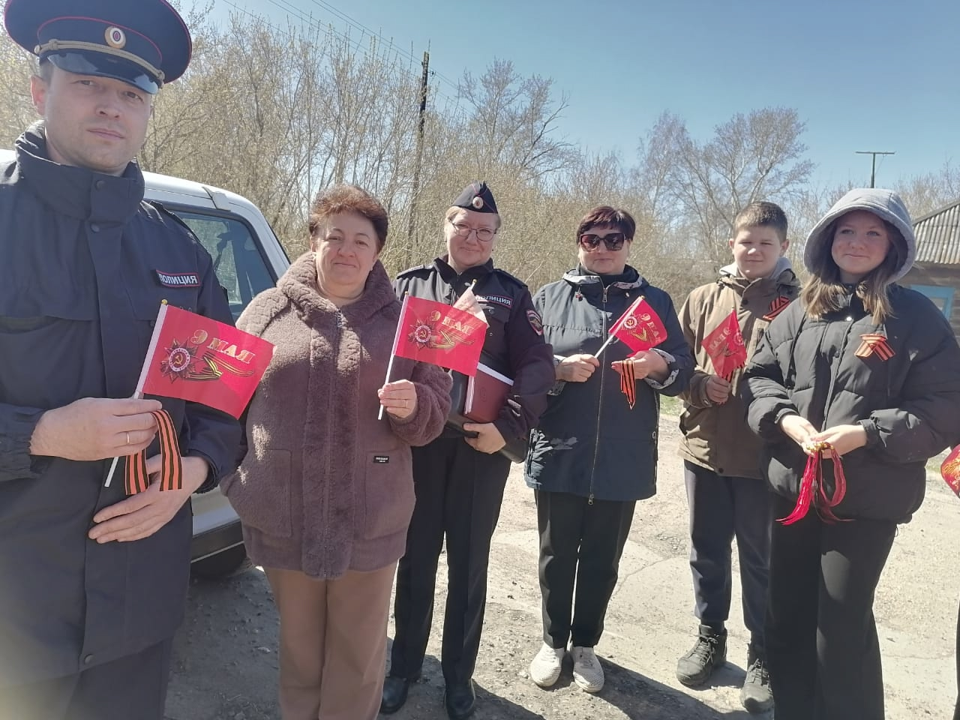
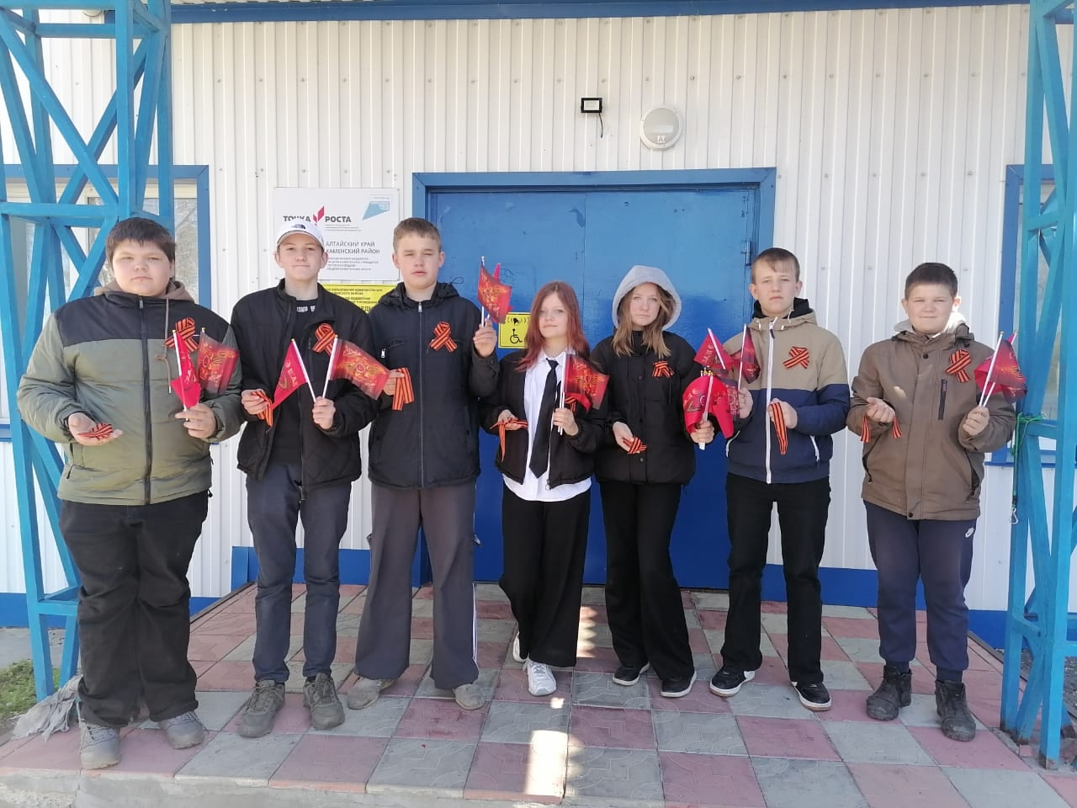
Всероссийские акции
«Георгиевская ленточка»

Slide 6
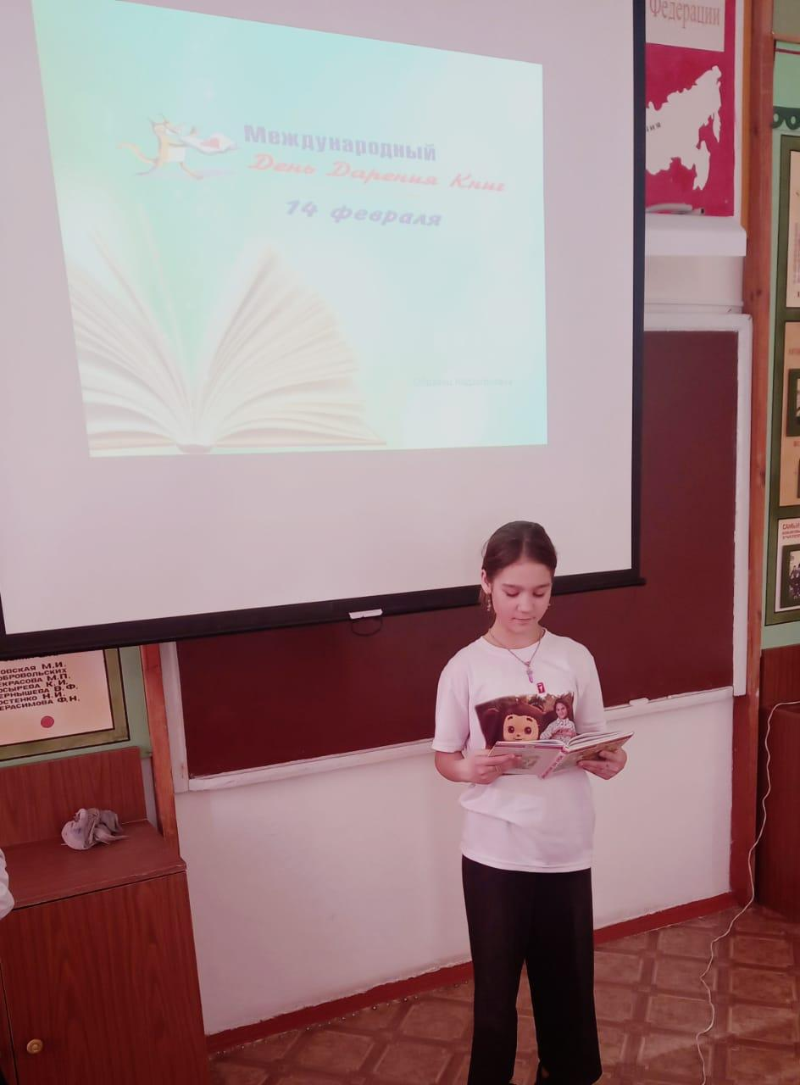
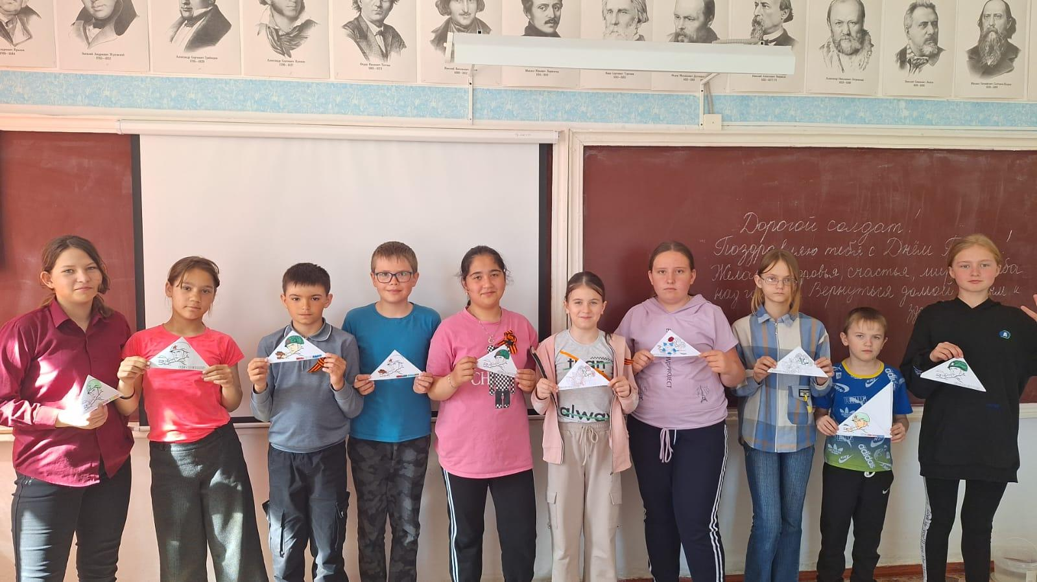
Всероссийские акции
«Открывая книгу» «Письмо солдату»

Slide 7
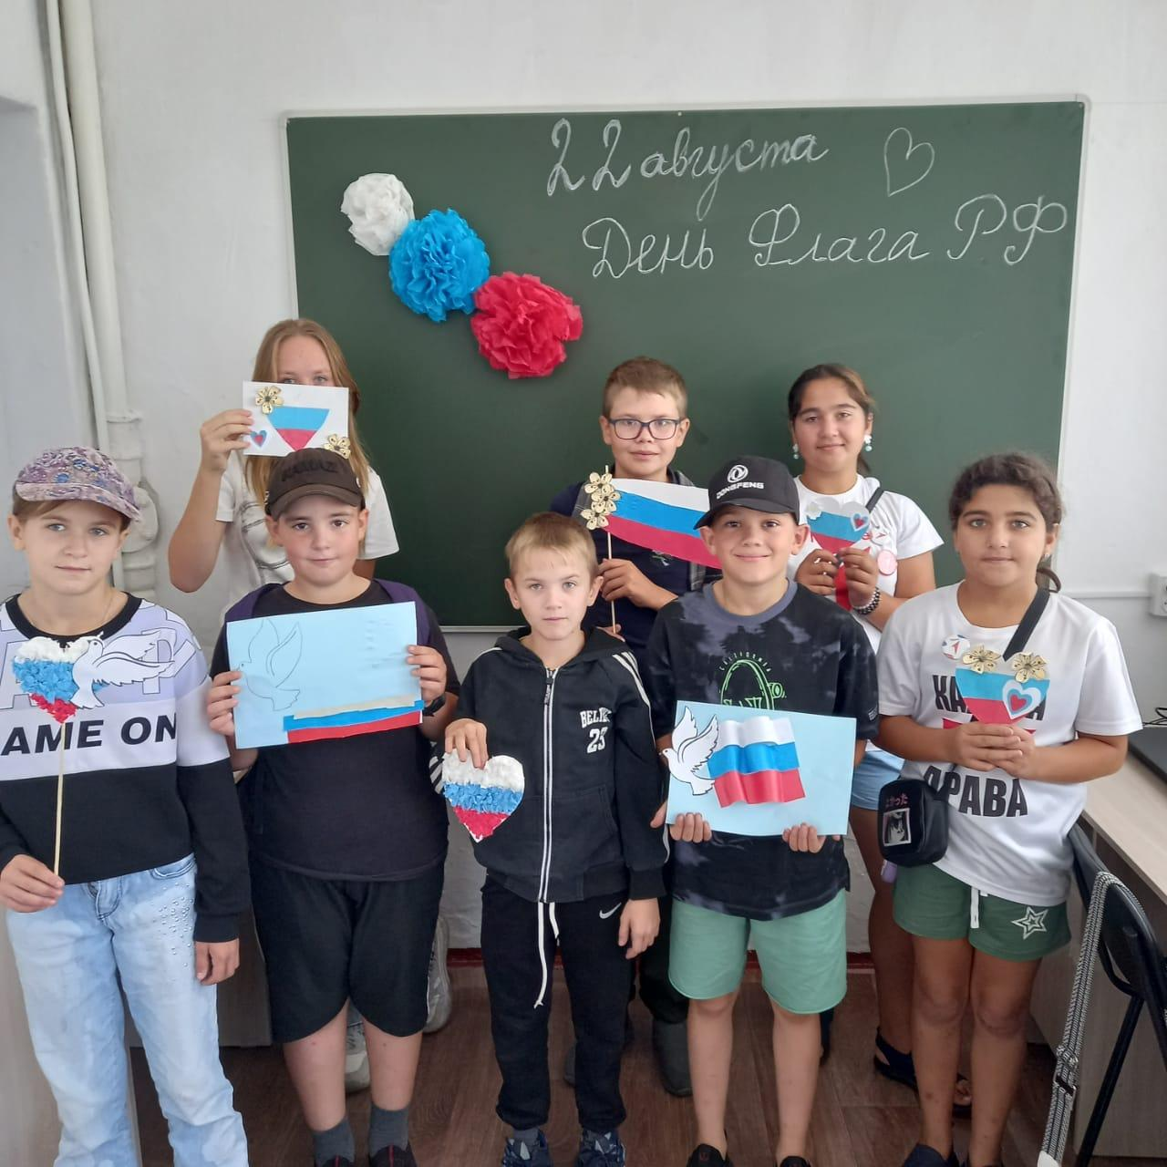
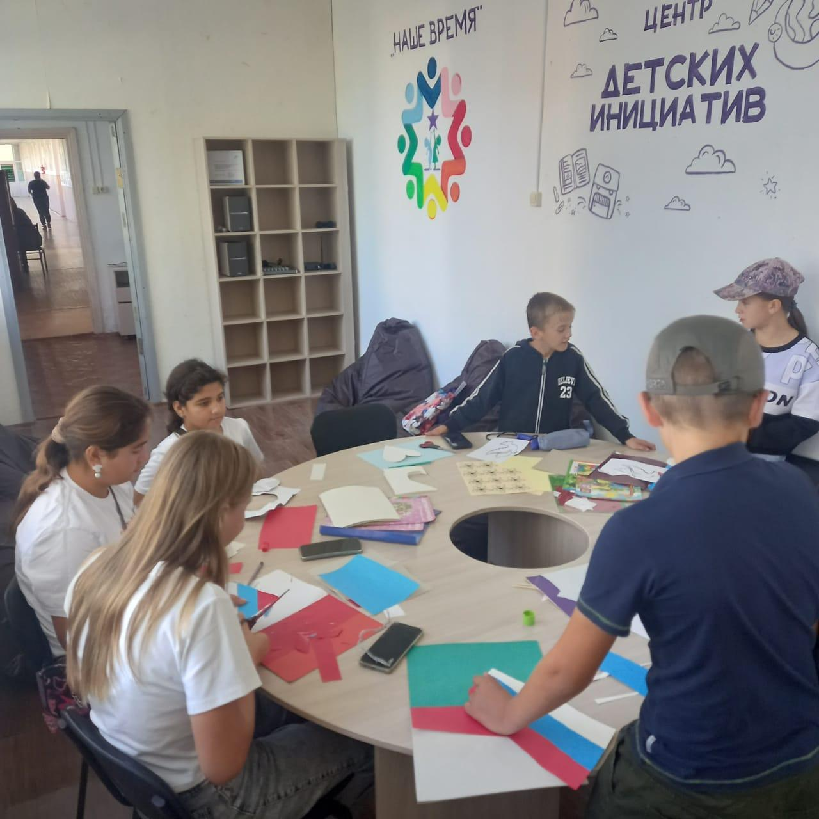
Всероссийские акции
«День флага»

Slide 8
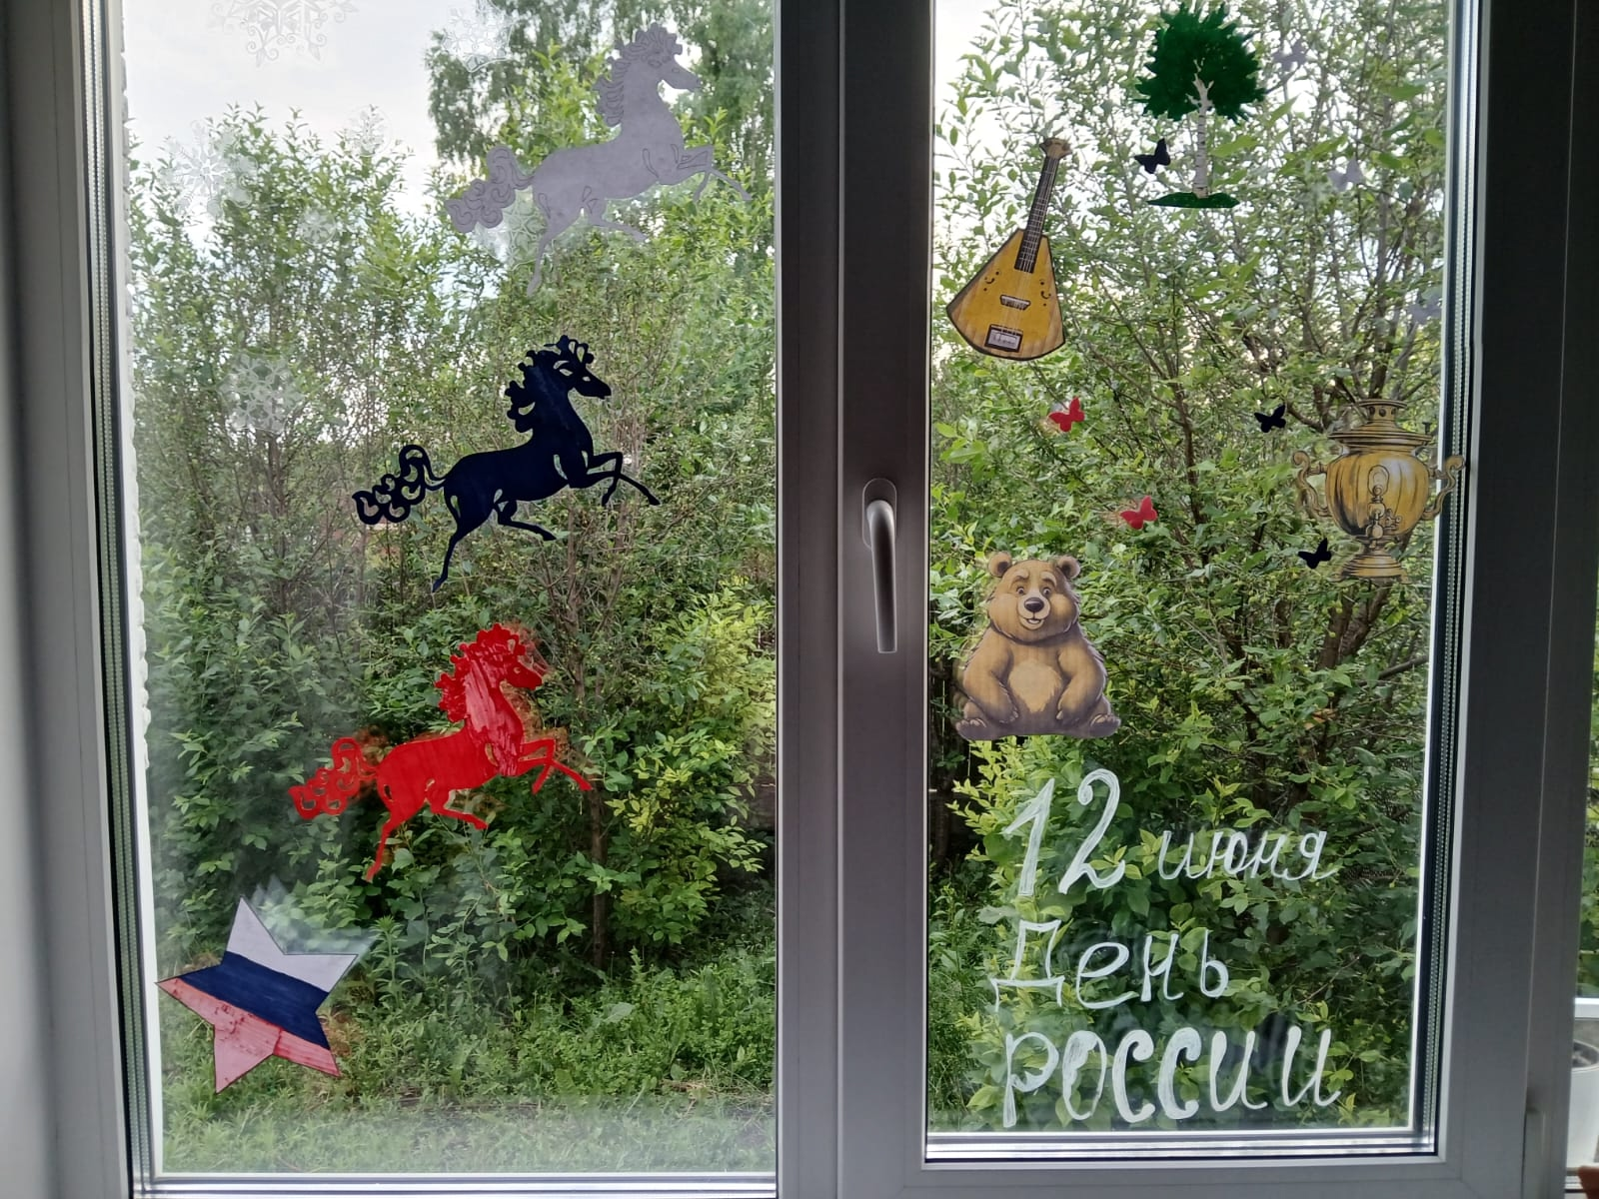
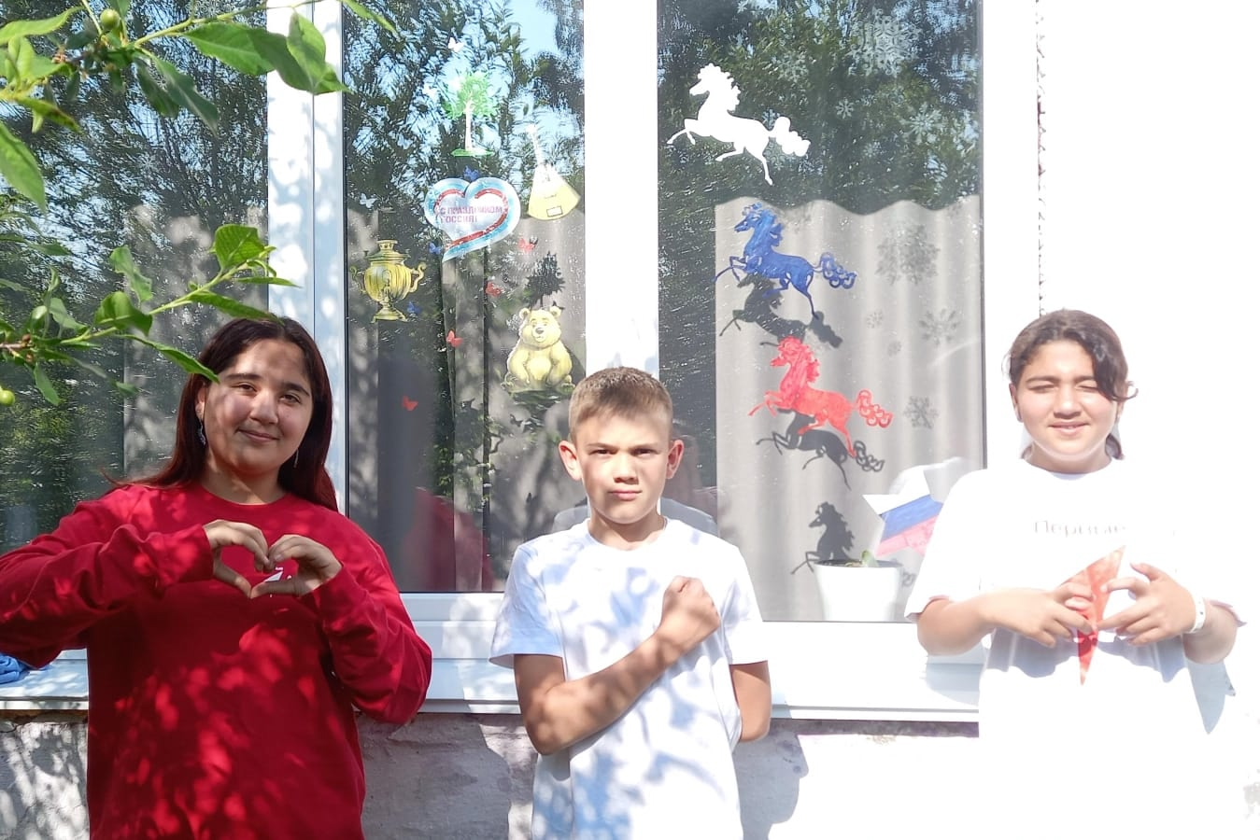
Всероссийские акции
«Окна России»

Slide 9
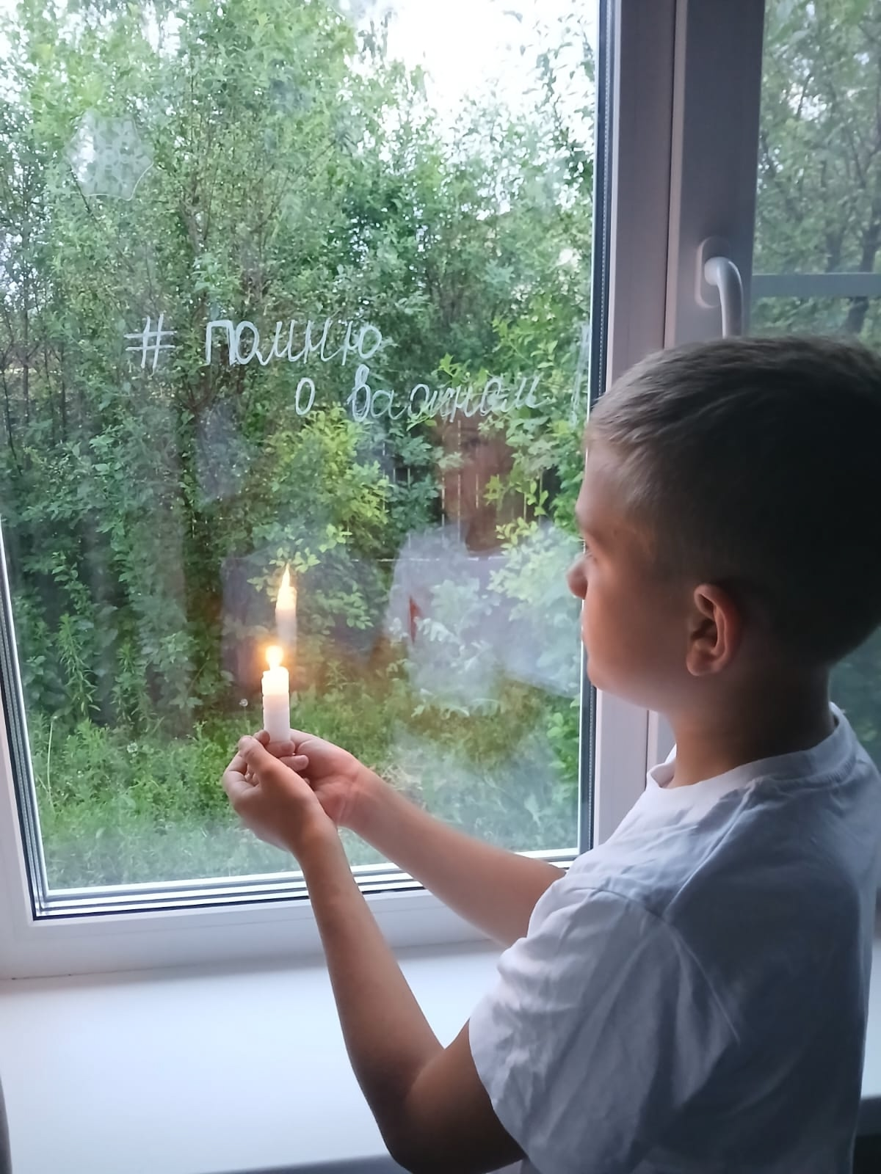
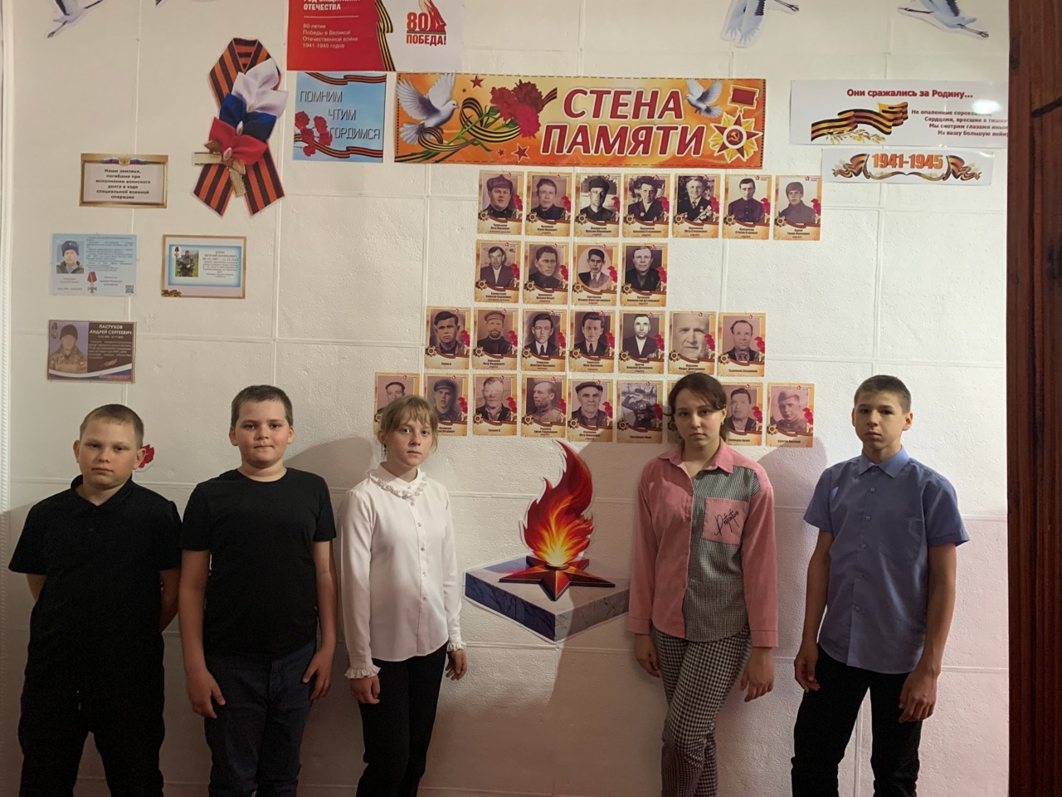
Всероссийские акции
«Помним о важном» «Стена памяти»

Slide 10
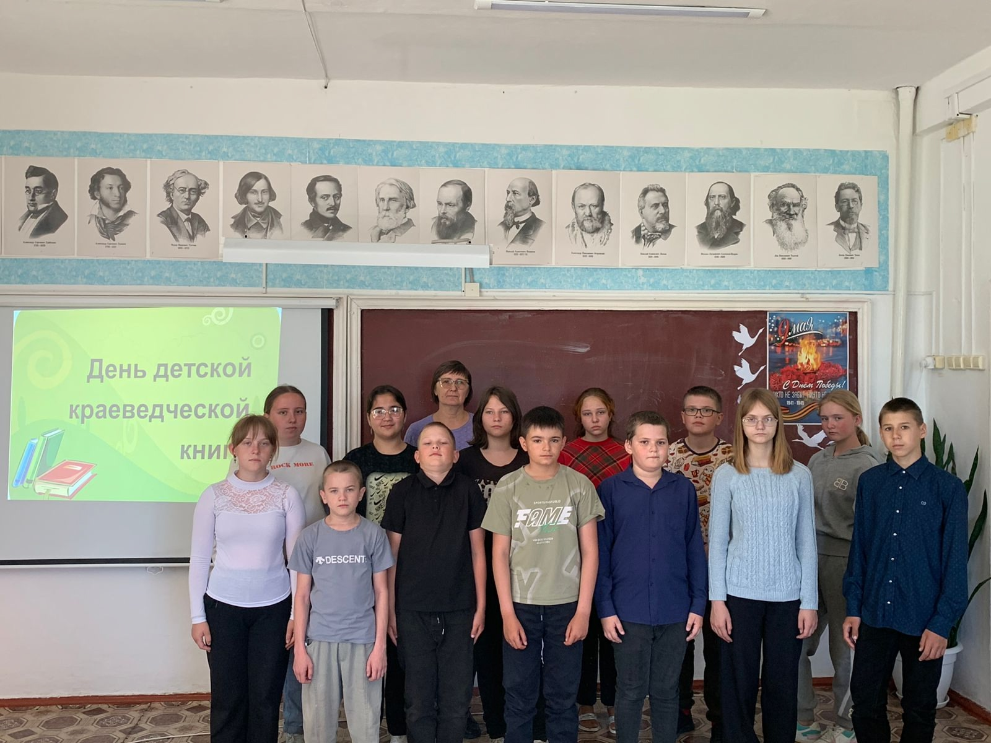
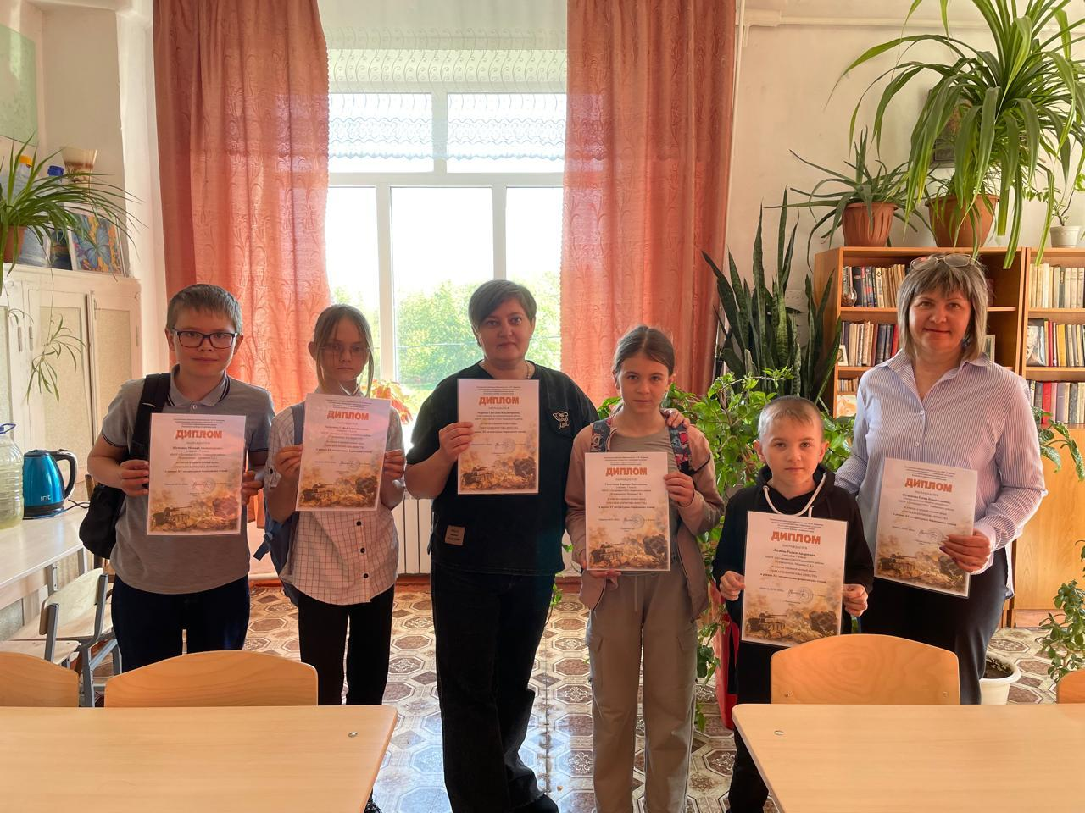
Региональные акции
«День детской краеведческой
книги на Алтае 2025»
Читаем Борисова вместе

Slide 11
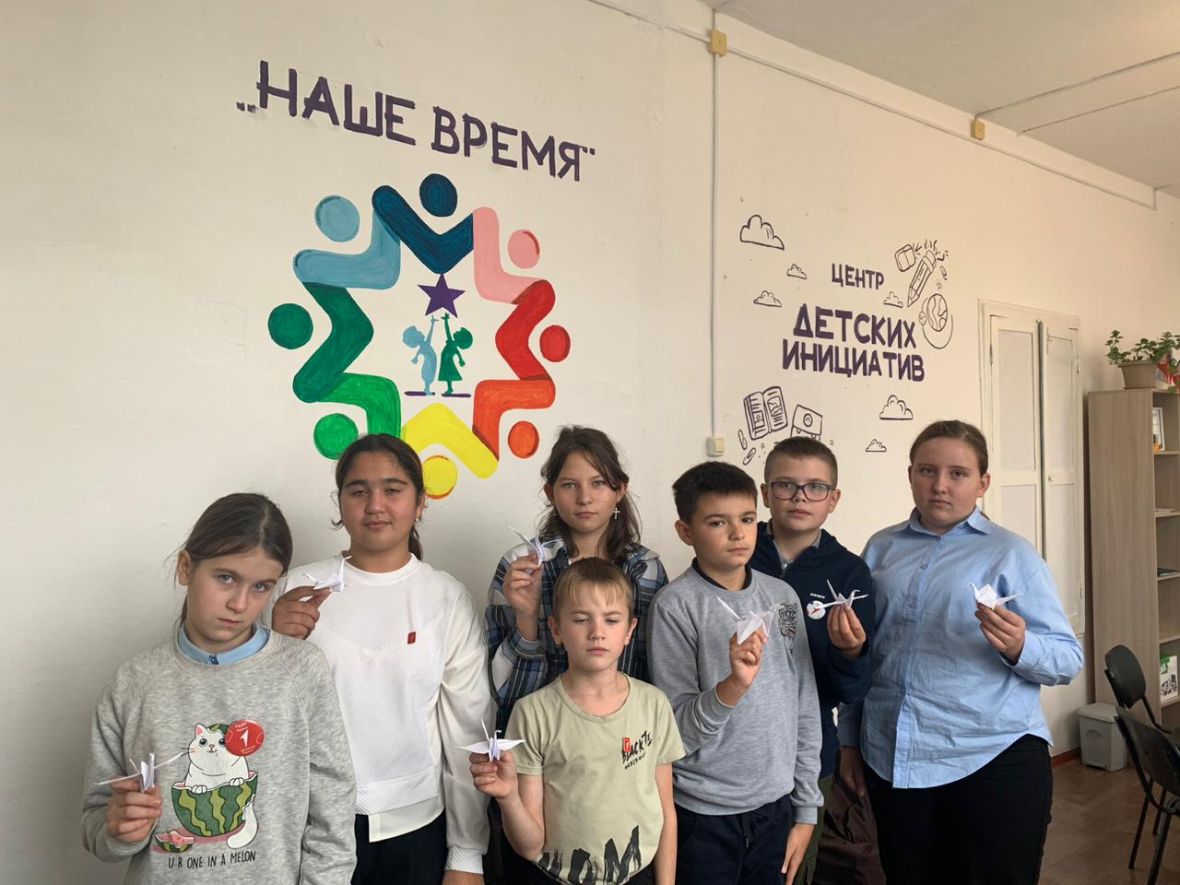
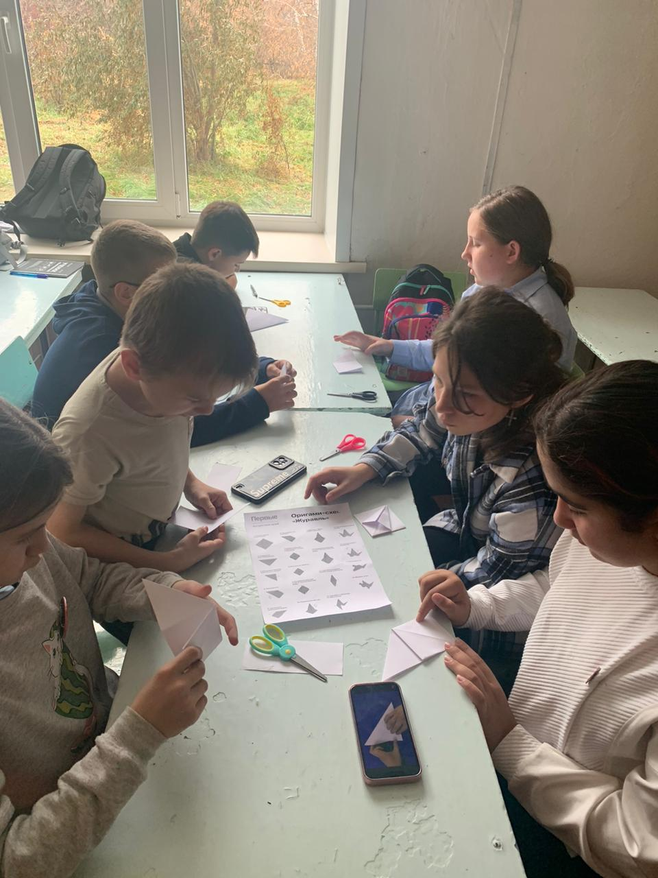
Региональные акции
«Журавль памяти»

Slide 12
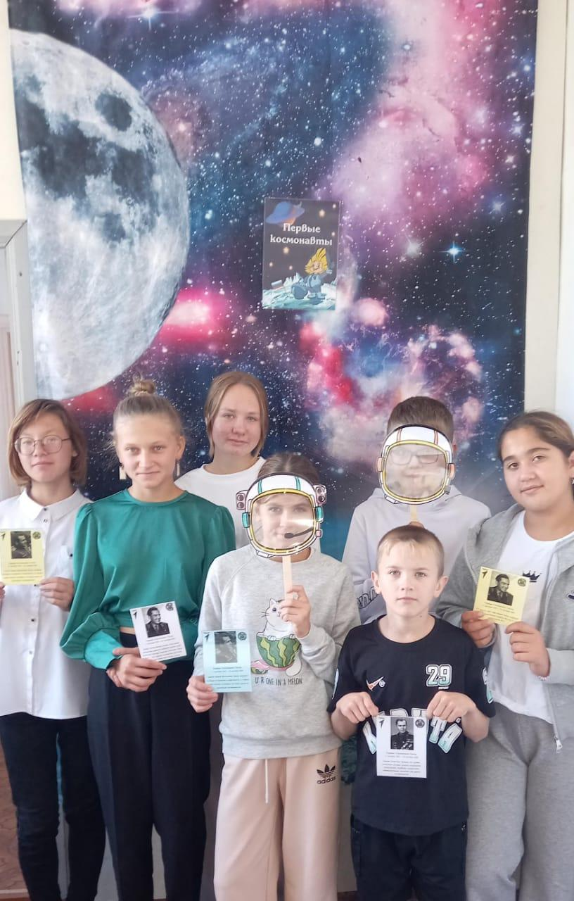
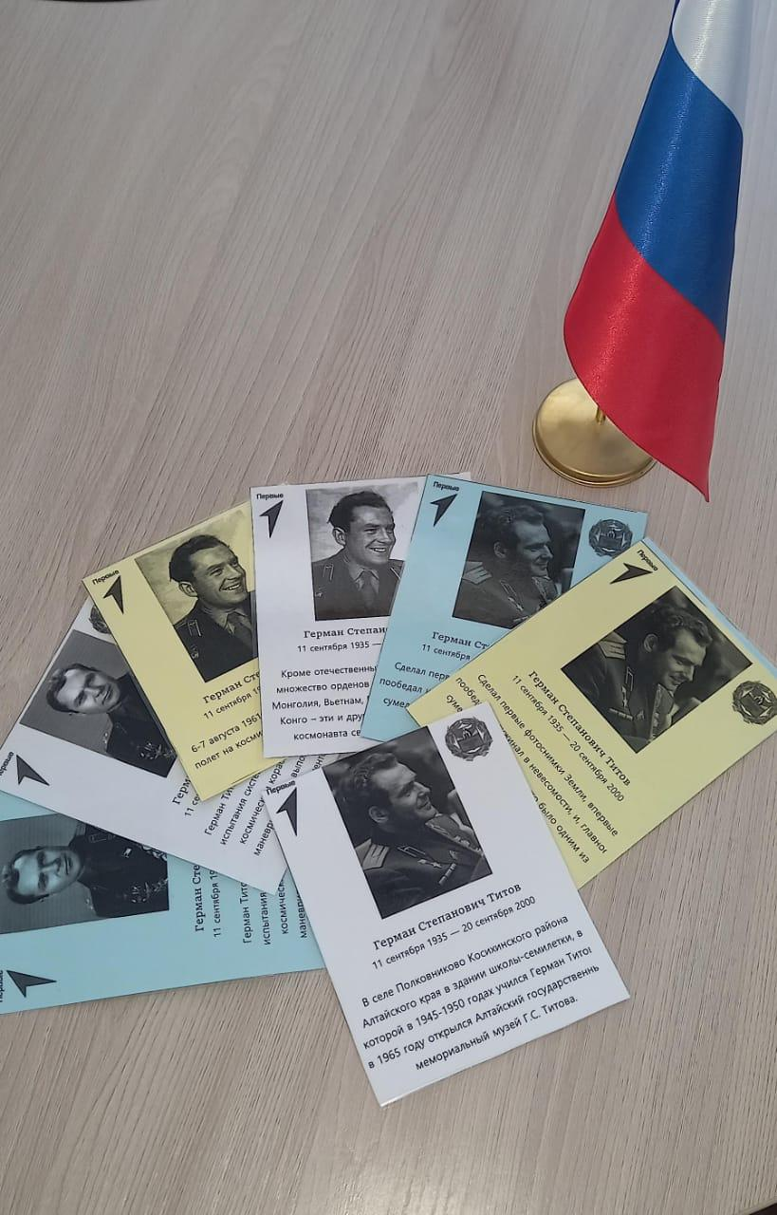
Региональные акции
«Космос зовёт»

Slide 13
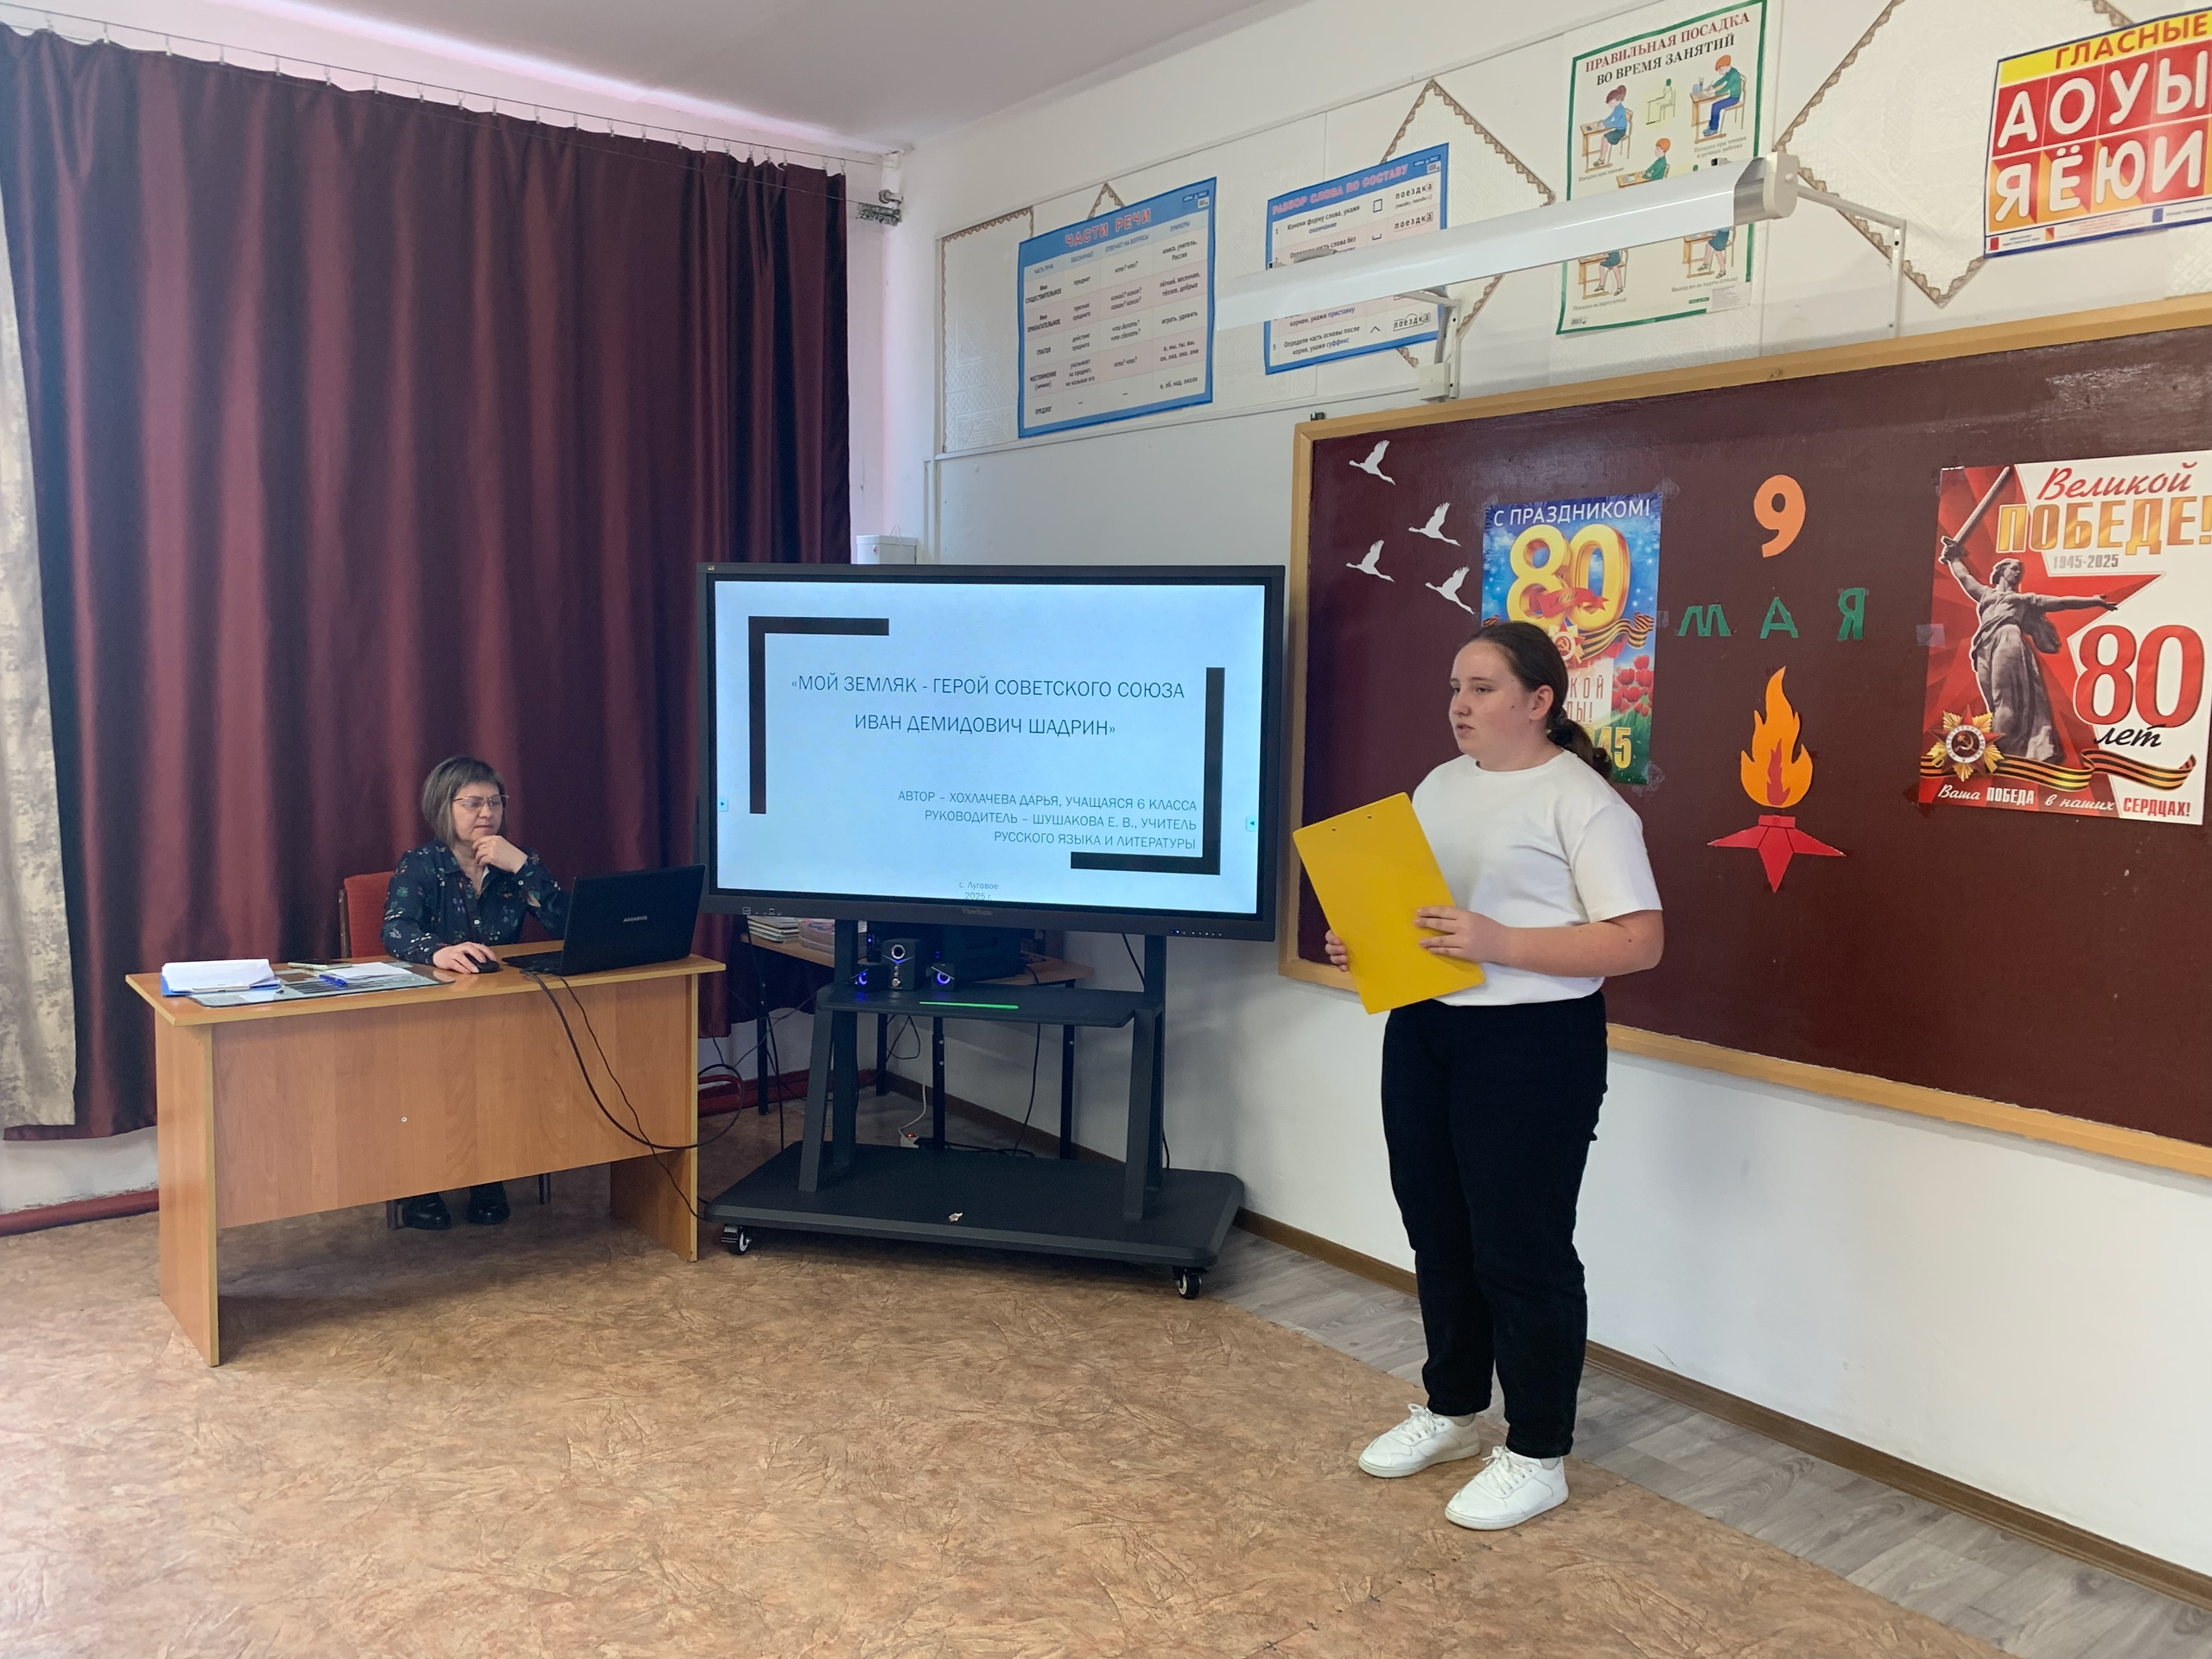
Научно – практическая конференция
Исследовательский проект «Мой земляк – Герой Советского Союза И.Д.Шадрин

Slide 14
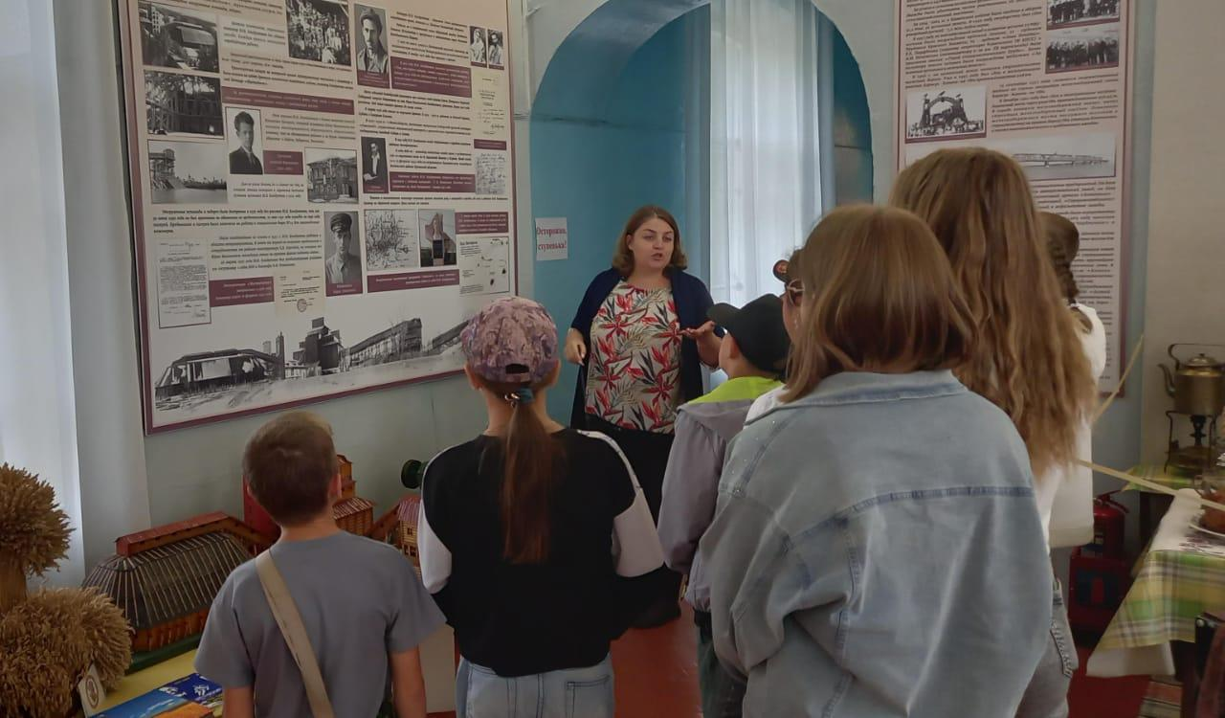
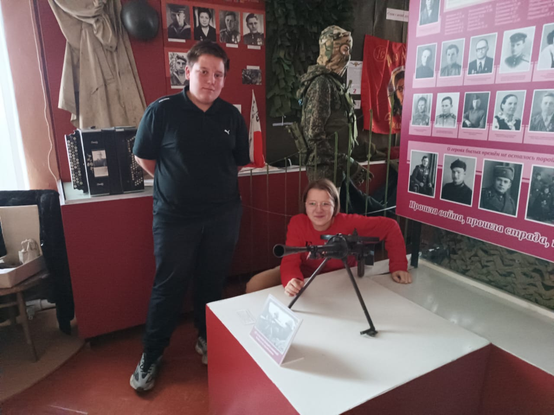
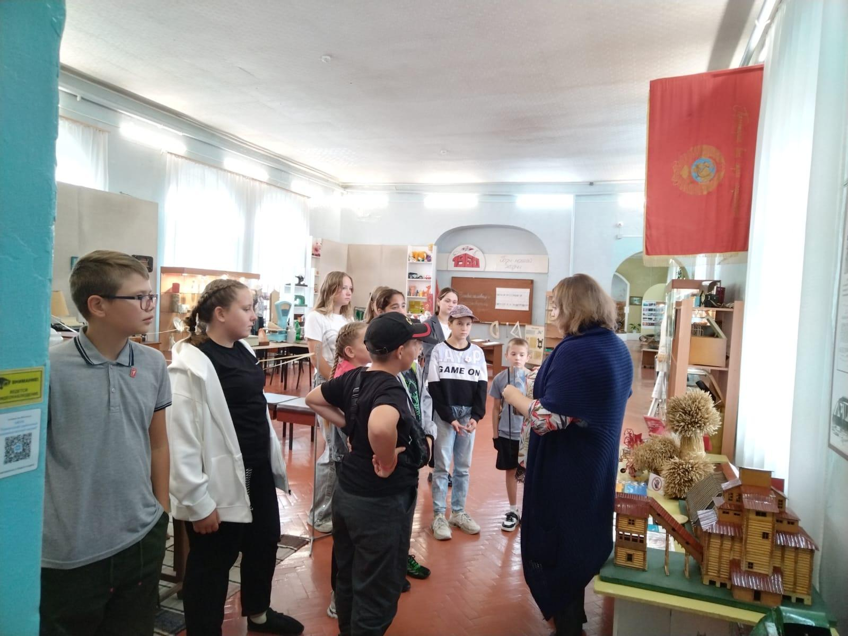
Каменский районный краеведческий музей

Slide 15
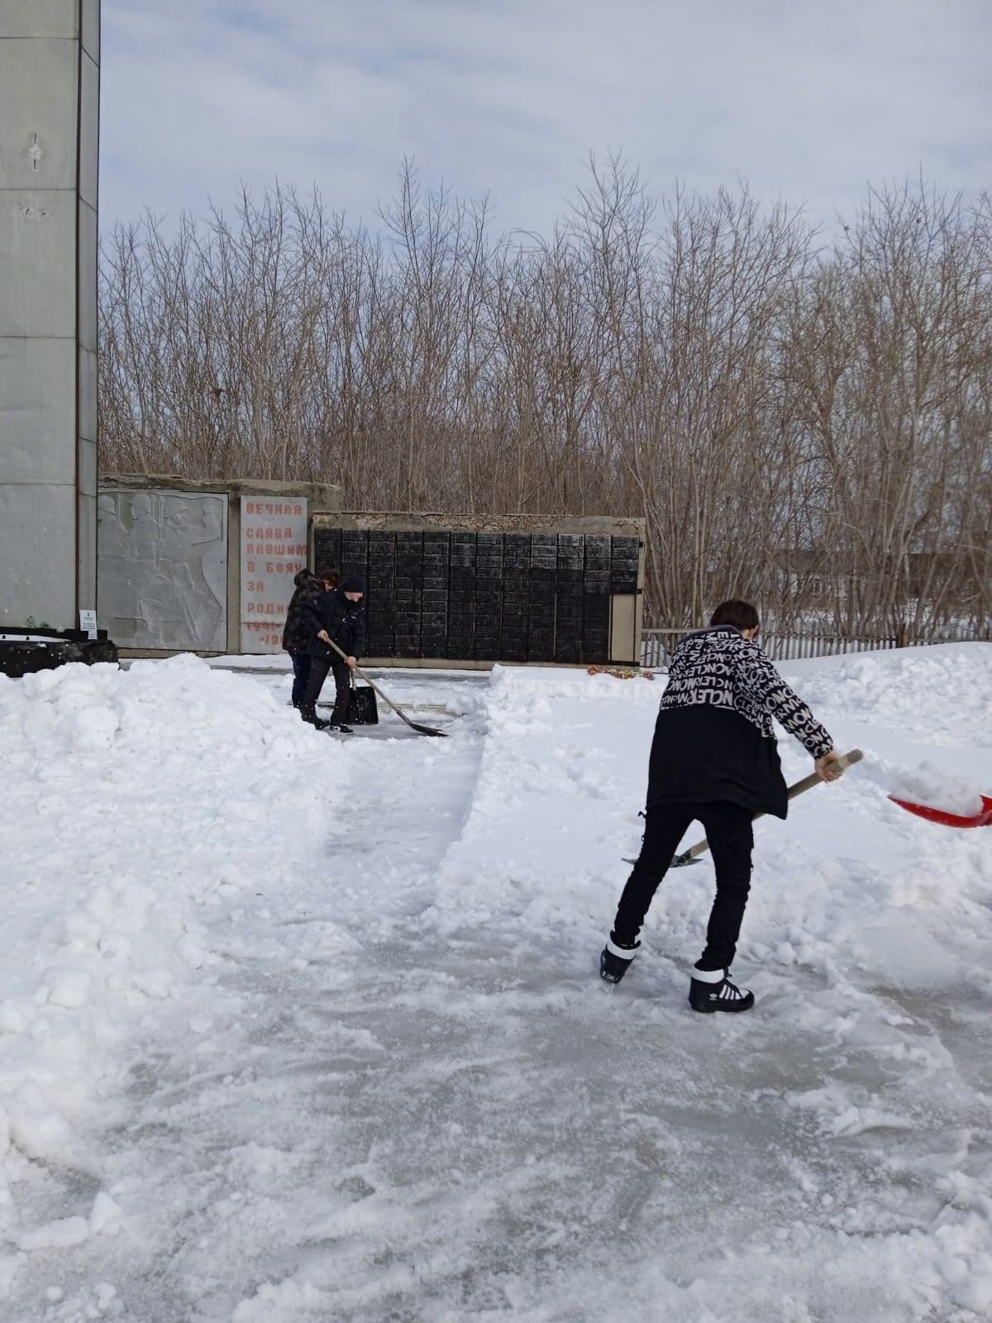
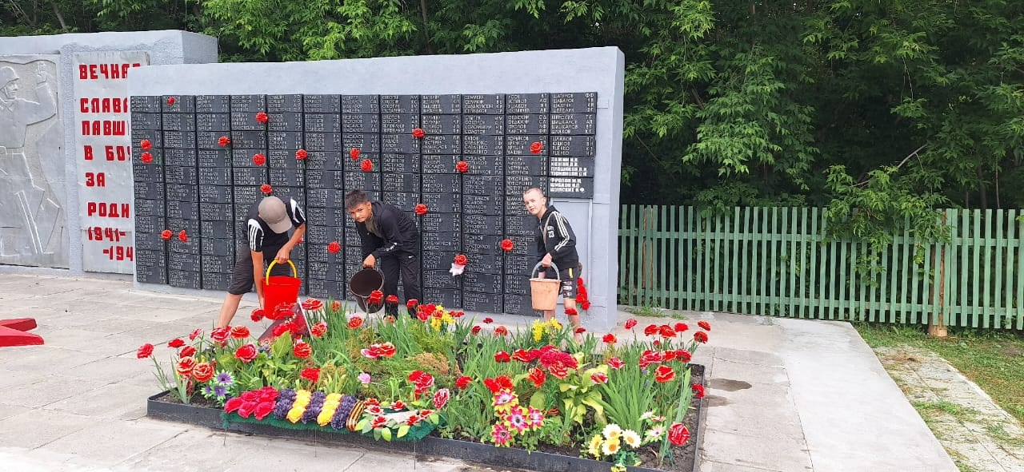
Шефство над Мемориалом памяти воинам, погибшим в годы ВОВ

Slide 16
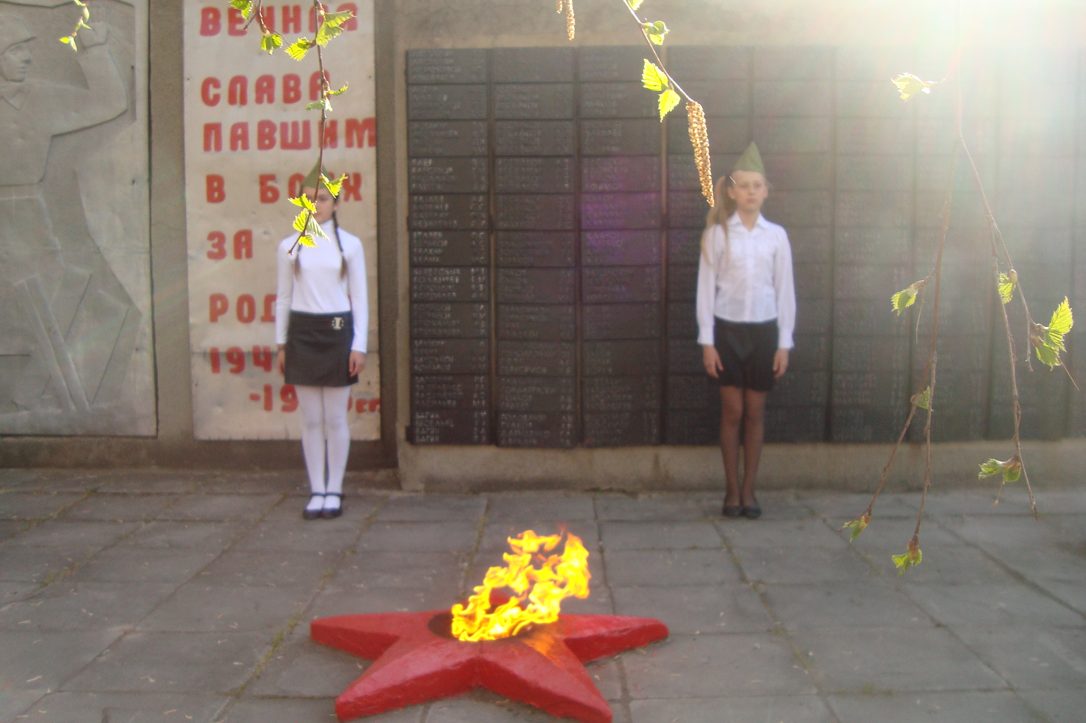
Шефство над Мемориалом памяти воинам, погибшим в годы ВОВ
Вахта памяти

Slide 17
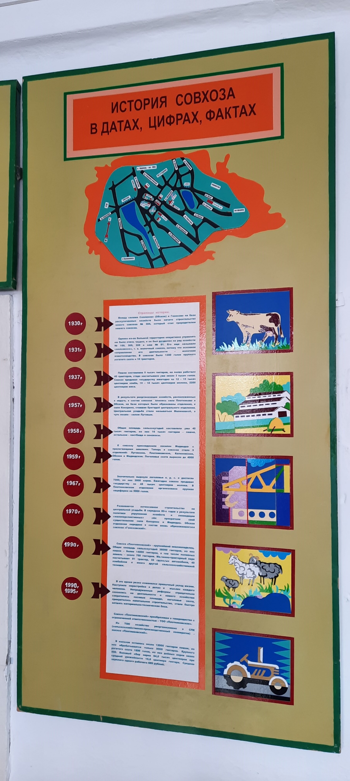
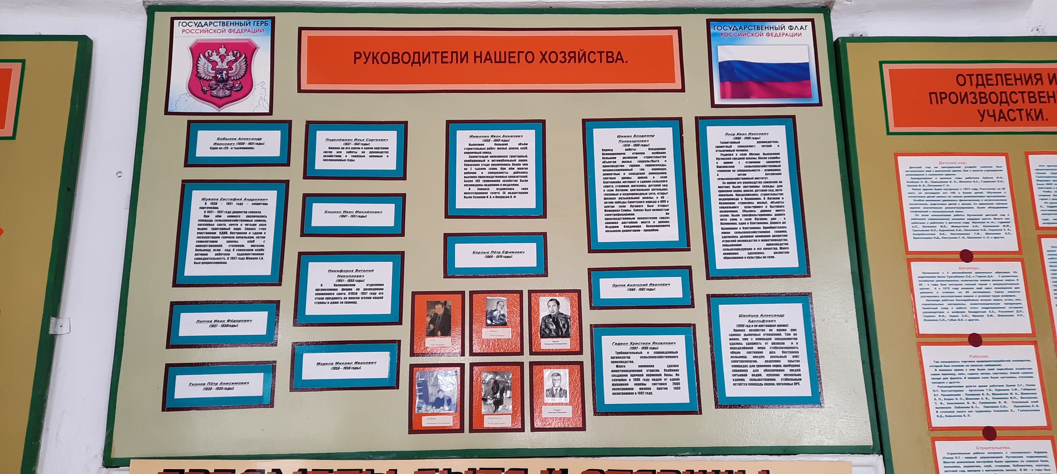
Школьный музей
Оформление стендов

Slide 18
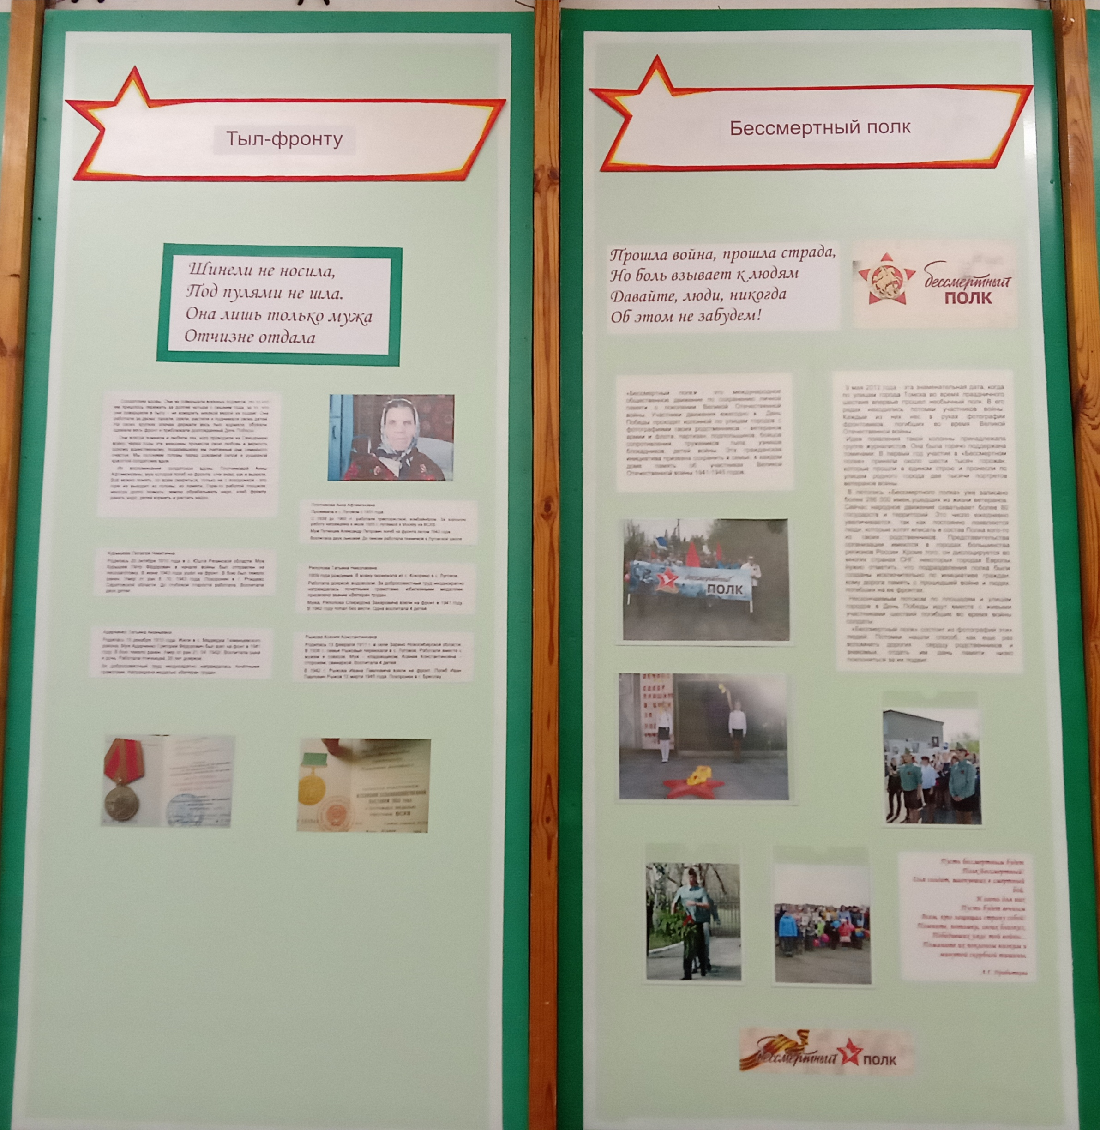
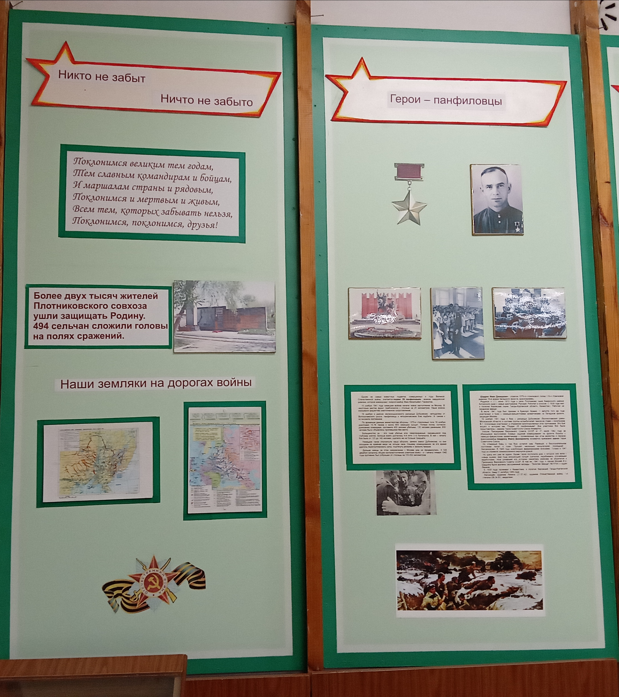
Школьный музей
Оформление стендов

